Slide 1

Analiza structurii clădirilor
Ilie Ioan-Călin & David Florin-Leonard
324AC

Slide 2
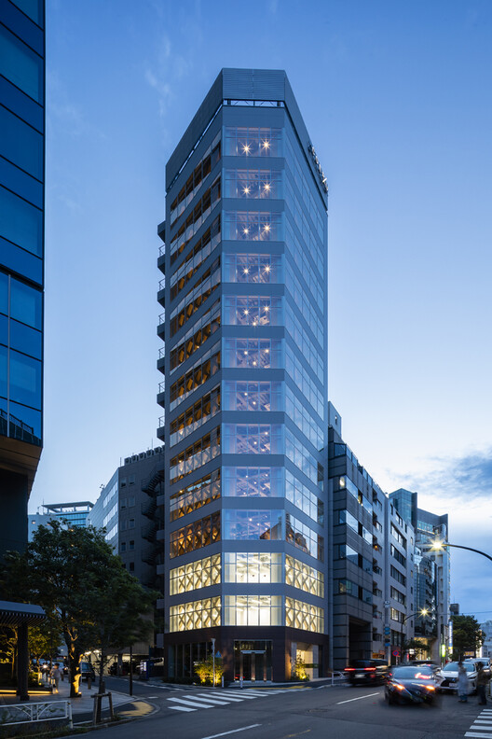
Introducere
Aplicația dezvoltată este o unealtă analitică pentru evaluarea rigidității structurale a clădirilor, în special a celor cu mai multe etaje. Scopul său principal este de a identifica clădiri în baza de date, de a calcula frecvența naturală de vibrație a clădirii și de a identifica modul principal de vibrație, aceștia fiind indicatori importanți ai comportamentului structural în cazul unor evenimente precum cutremurele.
Frecvența naturală este frecvența cu care clădirea tinde să vibreze în mod natural atunci când este supusă la o forță exterioară, precum un cutremur sau vânt puternic.
Modurile naturale de vibrație pentru o clădire sunt diferitele maniere în care clădirea se poate mișca sau se poate deforma atunci când este supusă la vibrații

Slide 3

Pașii esențiali
Identificarea clădirii pe baza unei imagini (PCA) + input de la utilizator
Calculul rigidității + construirea matrcei
Aplicarea Metodei Puterii și a Metodei Puterii Inverse
Determinarea frecvenței naturale și a modurilor naturale de vibrație

Slide 4

Detalii ale aplicației
Preluarea unei imagini din folderul de teste
Algoritmul alege aleator o imagine cu o clădire și găsește prin intermediul PCA În baza de date clădirea cea mai asemănătoare Cu ACEASTA, Oferind ulterior anumite detalii despre aceasta, precum numărul de etaje, cantitatea fier utilizat la construcție etc.
Input de la utilizator
DUPĂ IDENTIFICAREA CLĂDIRII, APLICAȚIA CONTINUĂ PRIN SOLICITAREA UNOR INFORMAȚII ESENȚIALE DE LA UTILIZATOR, CUM AR FI STAREA DE DEGRADARE A CONSTRUCȚIEI, ETAJELE AFECTATE ȘI COMPONENTELE ESENȚIALE ALE ACESTORA CE CONSTITUIE STRUCTURA DE REZISTENȚĂ
Calculul Rigidității strcuturale
PE BAZA INFORMAȚIILOR PRIMITE, APLICAȚIA CALCULEAZĂ UN SCOR DE RIGIDITATE PENTRU CLĂDIRE, AJUSTÂND VALORILE ÎN FUNCȚIE DE DATELE FURNIZATE DE UTILIZATOR
Construirea matricei de rigiditate
Aplicația construiește o matrice de rigiditate, care este o reprezentare matematică a structurii clădiriI

Slide 5

Detalii ale aplicației
Comparare cu structura ideală
Aplicația calculează și analizează o structură "ideală" pentru a oferi un punct de referință.
Determinarea fN și MNV
Pe baza valorii proprii calculate, aplicația estimează o gamă pentru frecvența naturală de vibrație a clădirii și oferă date despte modurile naturale de vibrație ale acesteia
Aplicarea MP și MPI
Metoda Puterii și Metoda puterii inverse sunt utilizate pentru a găsi valoarea proprie dominantă și vectorul propriu asociat acesteia, dar și pentru a analiza care metodă este mai eficientă

Slide 6
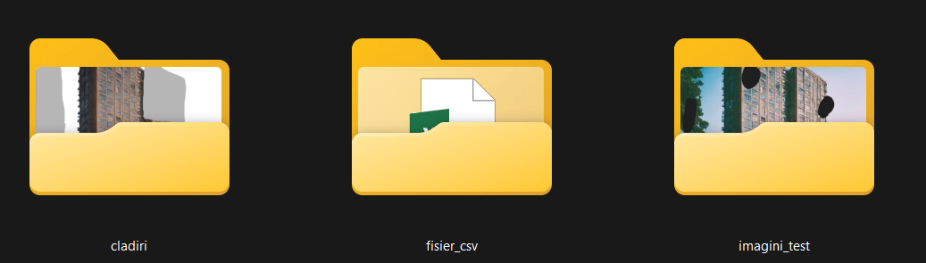
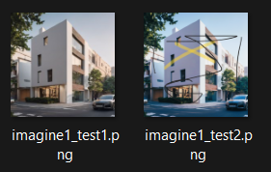
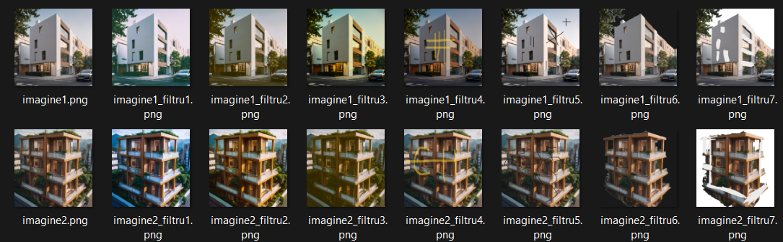
PCA Faza de antrenare și testare
Pentru faza de testare există un folder ce conține 32 de imagini cu 4 clădiri diferite, câte 8 imagini cu aceeași clădire, dar care are mai multe efecte aplicate precum filtre sau elemente ce pot obtura claritatea clădirii.
Pentru faza de testare, există un folder ce conține 8 imagini, câte două imagini pentru fiecare din cele 4, una fiind asemănătoare 100% cu o imagine din folderul de antrenare, iar alta fiind diferită, conținând elemente ce pot schimba calitatea imaginii.

Slide 7
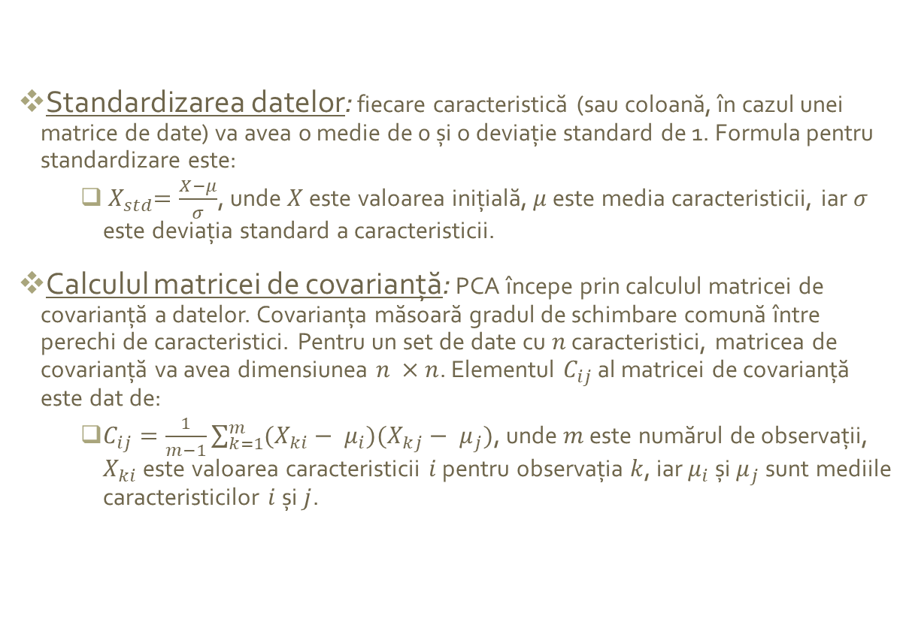
Formularea matematică
Standardizarea datelor: fiecare caracteristică (sau coloană, în cazul unei matrice de date) va avea o medie de 0 și o deviație standard de 1. Formula pentru standardizare este:
${ X}_{std}=\frac{X−μ}{σ}$, unde $X$ este valoarea inițială, $μ$ este media caracteristicii, iar $σ$ este deviația standard a caracteristicii.
Calculul matricei de covarianță: PCA începe prin calculul matricei de covarianță a datelor. Covarianța măsoară gradul de schimbare comună între perechi de caracteristici. Pentru un set de date cu $n$ caracteristici, matricea de covarianță va avea dimensiunea $n ×n$. Elementul $C_{ij}$ al matricei de covarianță este dat de:
$C_{ij}=\frac{1}{m−1}\sum_{k=1}^{m}{(X_{ki}− μ_{i})(X_{kj}}− μ_{j})$, unde $m$ este numărul de observații, $X_{ki}$ este valoarea caracteristicii $i$ pentru observația $k$, iar $μ_{i}$ și $μ_{j}$ sunt mediile caracteristicilor $i$ și $j$.
Analiza Componentelor Principale (PCA) este o tehnică statistică utilizată în procesarea semnalelor și analiza datelor pentru a simplifica complexitatea unui set de date. PCA își propune să reducă numărul de variabile dintr-un set de date, păstrând în același timp cât mai multă informație posibil.

Slide 8
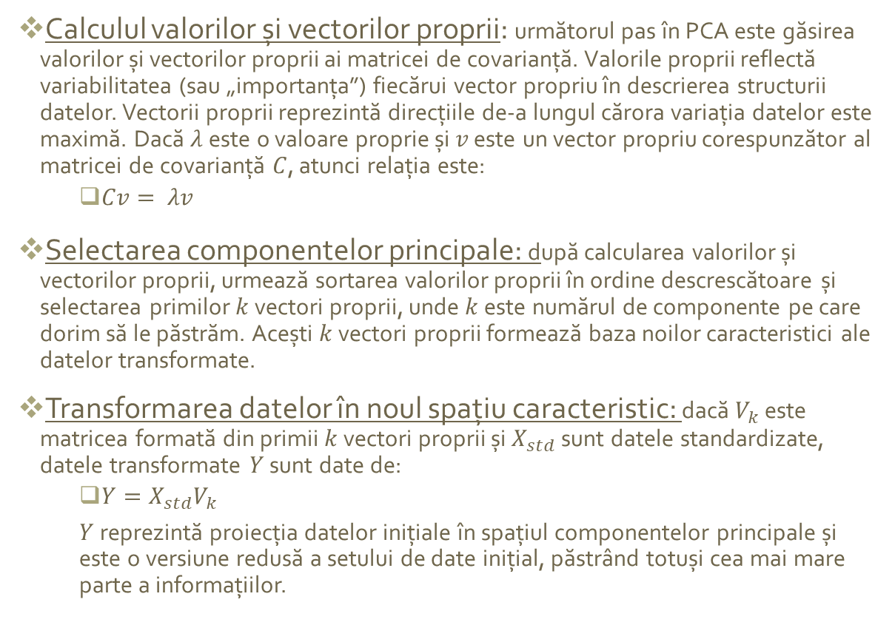
Formularea matematică
Calculul valorilor și vectorilor proprii: următorul pas în PCA este găsirea valorilor și vectorilor proprii ai matricei de covarianță. Valorile proprii reflectă variabilitatea (sau „importanța”) fiecărui vector propriu în descrierea structurii datelor. Vectorii proprii reprezintă direcțiile de-a lungul cărora variația datelor este maximă. Dacă $λ$ este o valoare proprie și $v$ este un vector propriu corespunzător al matricei de covarianță $C$, atunci relația este:
$Cv= λv$
Selectarea componentelor principale: după calcularea valorilor și vectorilor proprii, urmează sortarea valorilor proprii în ordine descrescătoare și selectarea primilor $k$ vectori proprii, unde $k$ este numărul de componente pe care dorim să le păstrăm. Acești $k$ vectori proprii formează baza noilor caracteristici ale datelor transformate.
Transformarea datelor în noul spațiu caracteristic: dacă $V_{k}$ este matricea formată din primii $k$ vectori proprii și $X_{std}$ sunt datele standardizate, datele transformate $Y$ sunt date de:
$Y=X_{std}V_{k}$
$Y$ reprezintă proiecția datelor inițiale în spațiul componentelor principale și este o versiune redusă a setului de date inițial, păstrând totuși cea mai mare parte a informațiilor.

Slide 9
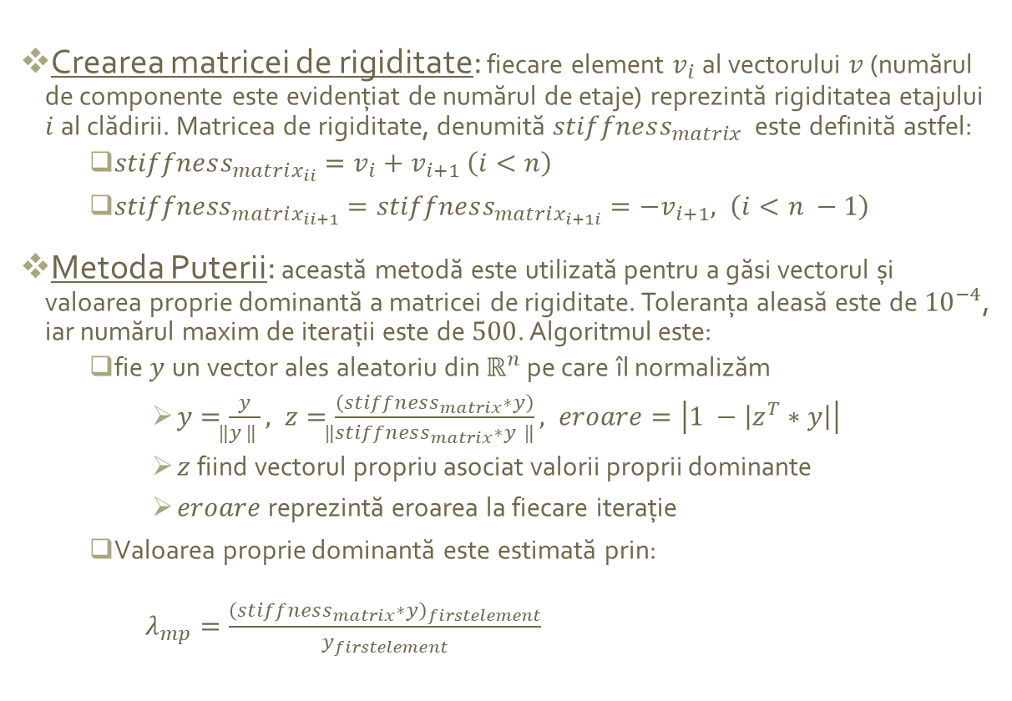
Formularea matematică
Crearea matricei de rigiditate: fiecare element $v_{i}$ al vectorului $v$ (numărul de componente este evidențiat de numărul de etaje) reprezintă rigiditatea etajului $i$ al clădirii. Matricea de rigiditate, denumită $stiffness_{matrix}$ este definită astfel:
$stiffness_{matrix_{ii}}$ $=v_{i}+v_{i+1} \left(i<n\right)$
${stiffness}_{matrix_{ii+1}}=stiffness_{matrix_{i+1i}}=−v_{i+1}, \left(i<n −1\right)$
Metoda Puterii: această metodă este utilizată pentru a găsi vectorul și valoarea proprie dominantă a matricei de rigiditate. Toleranța aleasă este de ${10}^{−4}$, iar numărul maxim de iterații este de $500$. Algoritmul este:
fie $y$un vector ales aleatoriu din $ℝ^{n}$ pe care îl normalizăm
$y=\frac{y}{⃦y ⃦ }, z=\frac{\left(stiffness_{matrix}∗y\right)}{⃦stiffness_{matrix}∗y ⃦}, eroare=\left|1 −\left|z^{T}∗y\right|\right|$
$z$ fiind vectorul propriu asociat valorii proprii dominante
$eroare$ reprezintă eroarea la fiecare iterație
Valoarea proprie dominantă este estimată prin: $λ_{mp}=\frac{{\left(stiffness_{matrix}∗y\right)}_{firstelement}}{y_{firstelement}}$
Calcularea rigidității clădirii:
Rigiditatea clădirii este ajustată în funcție de materialele și structura acesteia, cu penalizări pentru lipsa materialelor sau deteriorarea etajelor.
Estimarea frecvenței naturale a clădirii:
Frecvența naturală este estimată pe baza diferenței dintre valorile proprii ale unei clădiri ideale și cele ale clădirii actuale, ajustate în funcție de numărul de etaje.

Slide 10
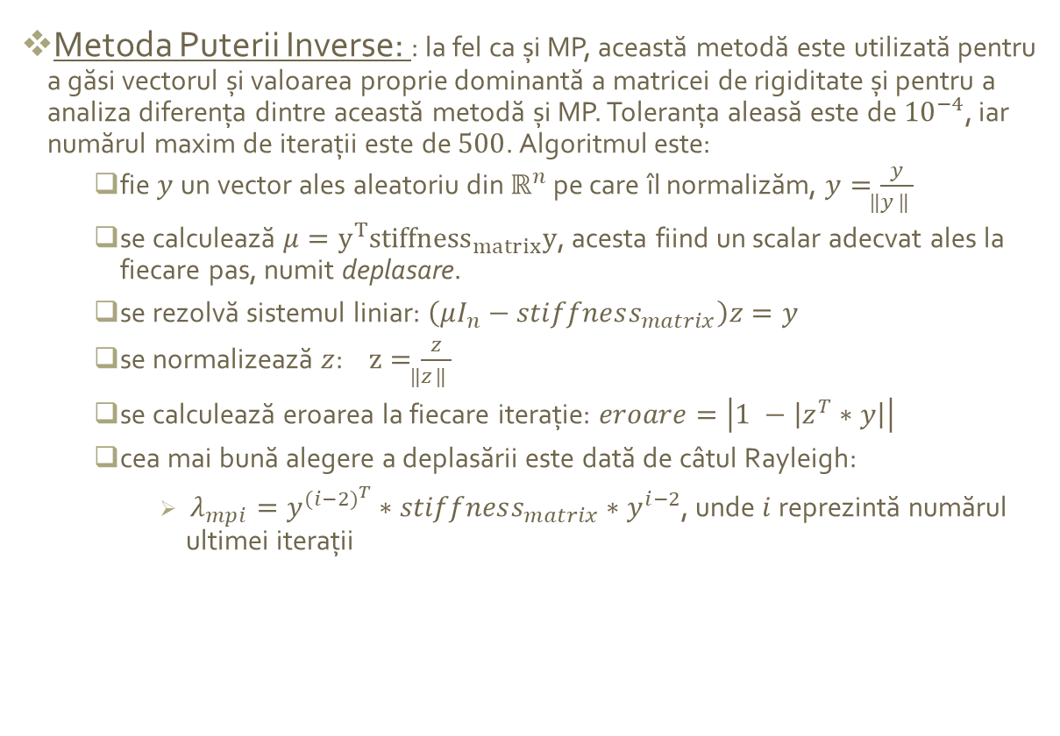
Formularea matematică
Metoda Puterii Inverse: : la fel ca și MP, această metodă este utilizată pentru a găsi vectorul și valoarea proprie dominantă a matricei de rigiditate și pentru a analiza diferența dintre această metodă și MP. Toleranța aleasă este de ${10}^{−4}$, iar numărul maxim de iterații este de $500$. Algoritmul este:
fie $y$un vector ales aleatoriu din $ℝ^{n}$ pe care îl normalizăm, $y=\frac{y}{⃦y ⃦ }$
se calculează $μ=y^{T}{stiffness}_{matrix}y$, acesta fiind un scalar adecvat ales la fiecare pas, numit deplasare.
se rezolvă sistemul liniar: $\left(μI_{n}−stiffness_{matrix}\right)z=y$
se normalizează $z$: $z=\frac{z}{⃦z ⃦ }$
se calculează eroarea la fiecare iterație: $eroare=\left|1 −\left|z^{T}∗y\right|\right|$
cea mai bună alegere a deplasării este dată de câtul Rayleigh:
$λ_{mpi}=y^{(i−{2)}^{T}}∗stiffness_{matrix}∗y^{i−2}$, unde $i$ reprezintă numărul ultimei iterații

Slide 11
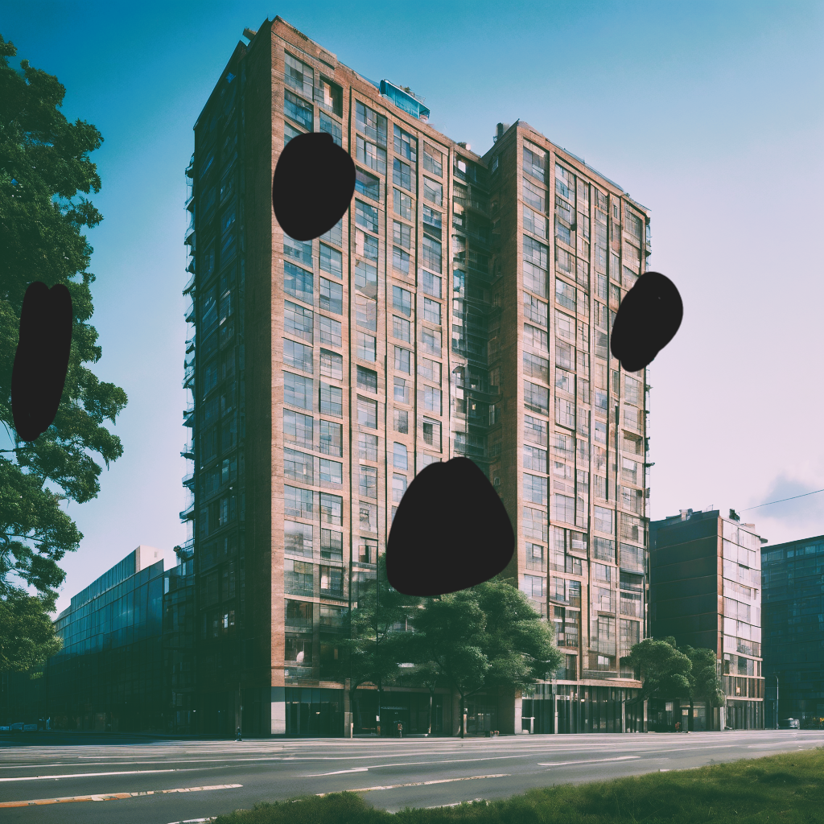
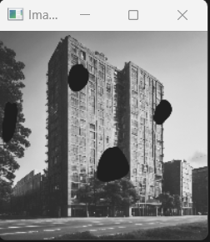

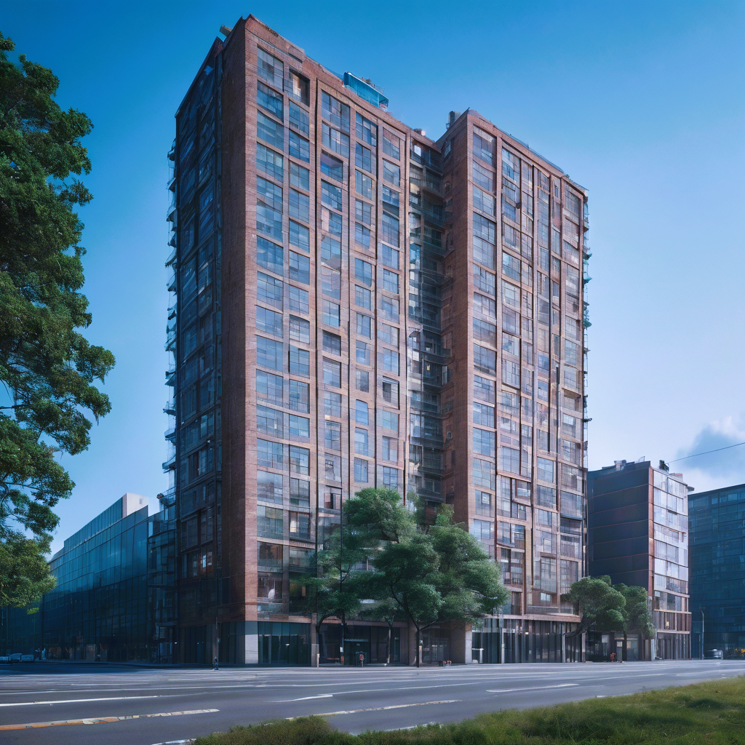
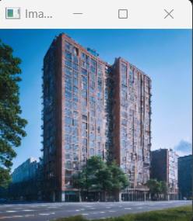

Exemplu 1
Aplicația începe prin a extrage aleator o imagine cu o clădire din folderul de teste pentru a o identifica în baza de date. Imaginea dată drept exemplu imită petele ce pot apărea pe camerele foto.
După aplicarea transformărilor necesare, prin PCA imaginea corespunzătoare este găsită în baza de date și se oferă un procent de asemănare între cele două imagini.

Slide 12
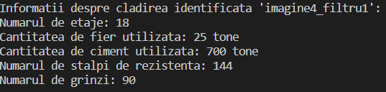
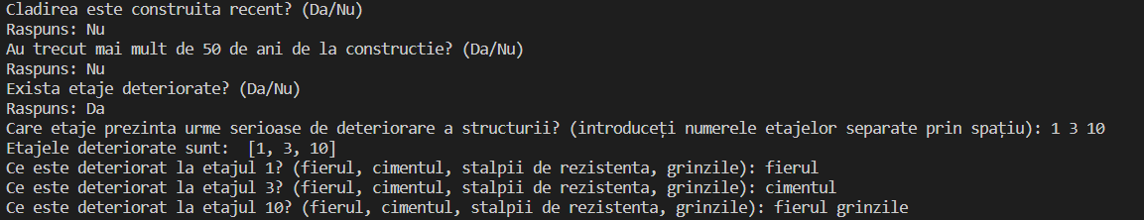
Exemplu 1
În urma identificării clădirii, din baza de date sunt extrase datele despre aceasta
Input de la utilizator

Slide 13
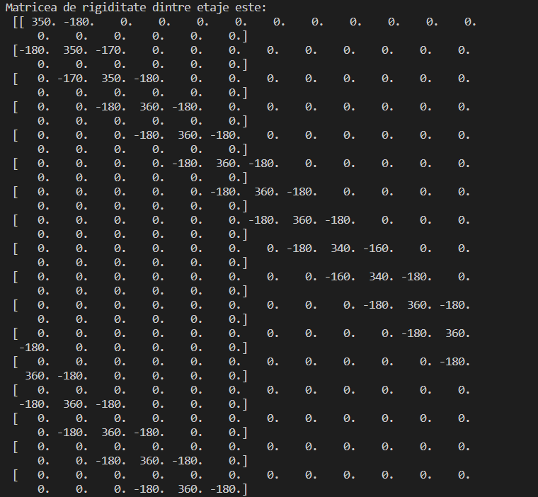
Exemplu 1
Se creează matricea de rigiditate după introducerea datelor de către utilizator

Slide 14
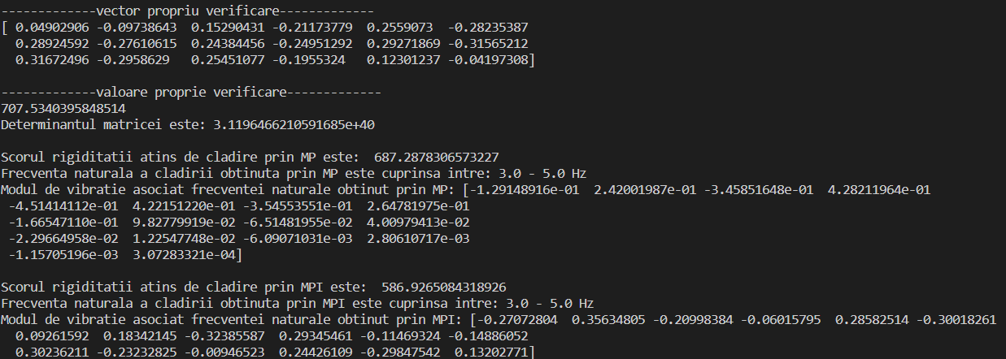
Exemplu 1
Afișarea rezultatelor

Slide 15
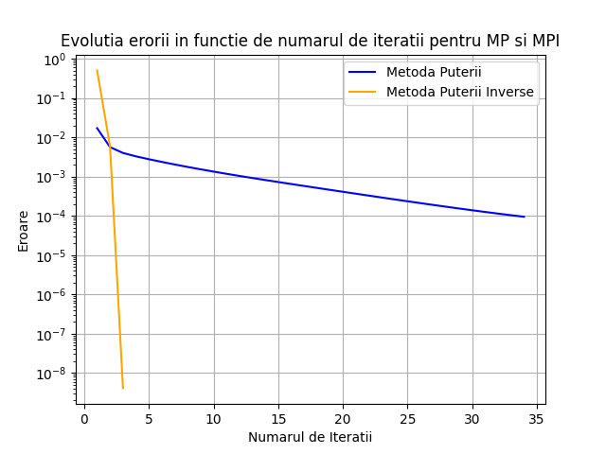
Grafice

Slide 16
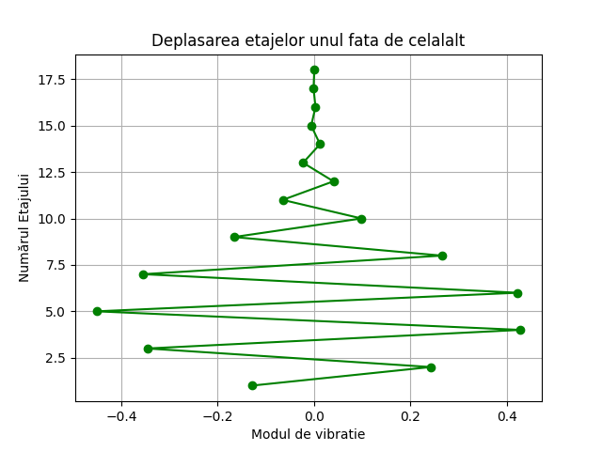
Grafice
Grafice

Slide 17
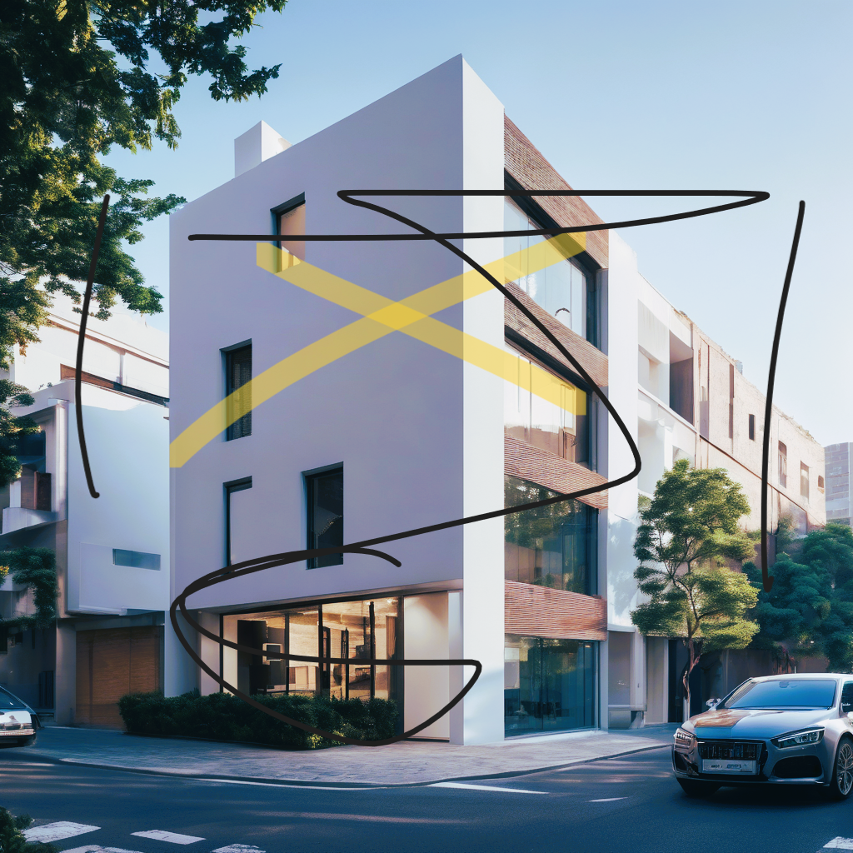
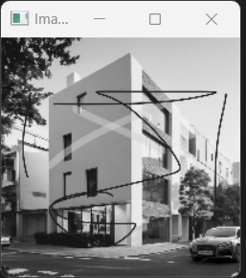

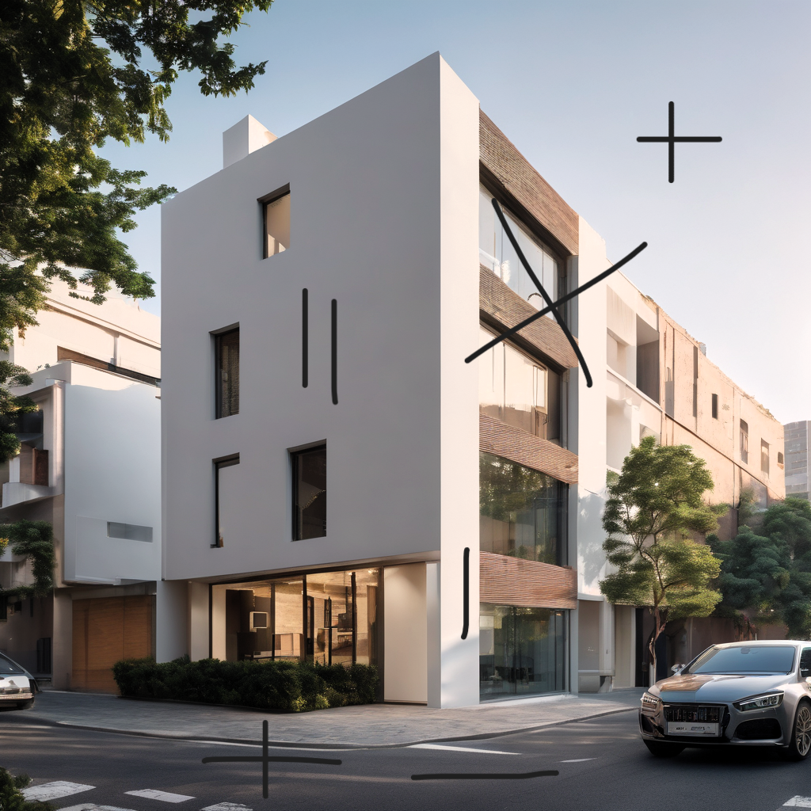
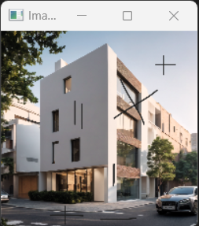

Exemplu 2
Selectarea imaginii
Identificarea imaginii în baza de date

Slide 18
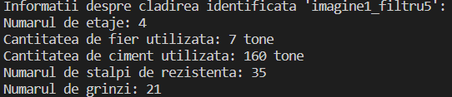
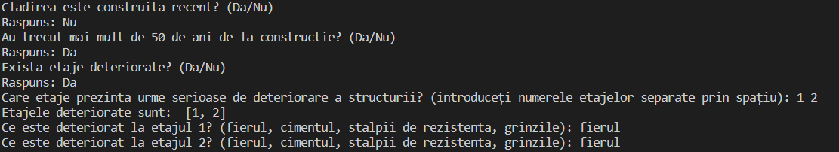
Exemplu 2
Prezentarea datelor despre clădire
Input de la utilizator

Slide 19
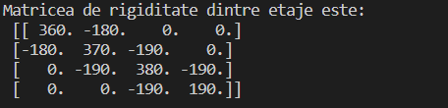
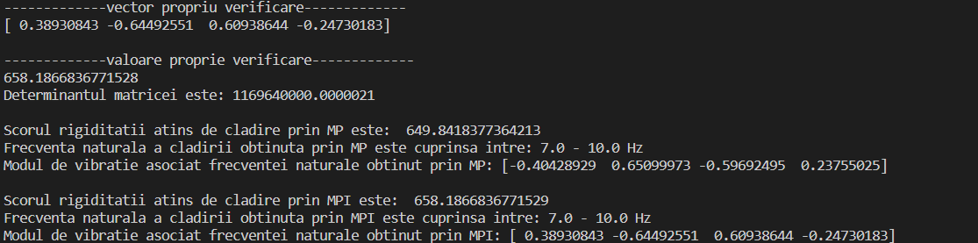
Exemplu 2
Matricea de rigiditate
Afișarea rezultatelor

Slide 20
Grafice
Grafice

Slide 21
Grafice

Slide 22

Mulțumim!
Ilie Ioan-Călin & David Florin-Leonard
324AC

